Slide 1


rapport mensuel Février 2020
Zied Belhocine
Notes:
Avant propos on se met dans la peau d’un inspecteur et on va élucider cette affaire en procédant de manière méthodique. Interroger les témoins, vérifier les alibis et analyser les pièces à conviction.
d’où vient la baisse du chiffre d'affaires et comment la situation va évoluer dans les prochains mois

Slide 2

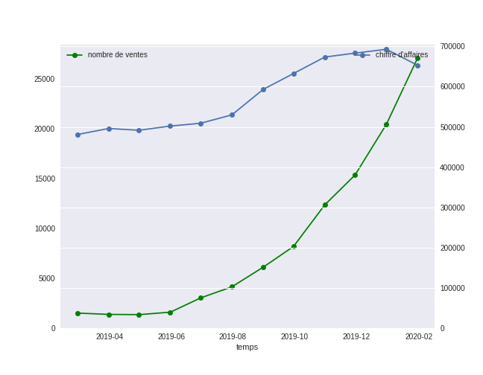
Pourquoi notre Chiffre d’affaire baisse alors que nous vendons plus ?! Menons l’enquête !
Chiffre d’affaires en augmentation sur les 12 derniers mois mais baisse soudaine au mois de février. Quelles causes ? Quel avenir ?
Le nombre de vente est en nette augmentation depuis le mois de juillet (de 1 500 à presque 27 000 en février).
Notes:
Expliquer le graph : premiers suspect les ventes qui se portent bien mais on sait qu’elles ont une relation avec le nombre de visites.

Slide 3

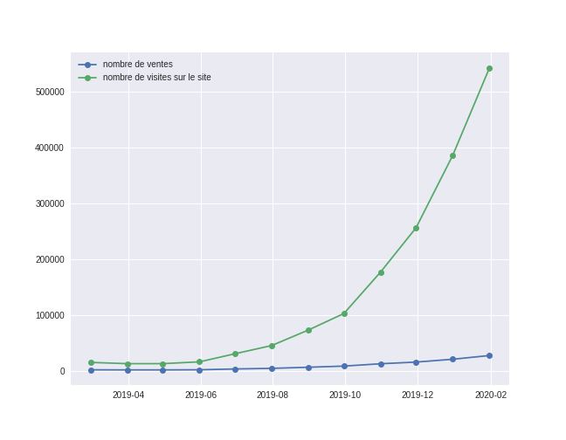
le nombre de ventes a un enfant caché avec le nombre de visites : le taux de conversion.
Forte augmentation du nombre de visites là aussi à partir de juillet.
De 10 000 à plus de 500 000.
Taux de conversion août = 5 000 / 50 000 = 0,10 (approximatif)
Taux de conversion février = 27 000 / 530 000 = 0,05 (approximatif)
3
Notes:
On a peut être une piste ici avec le nombre de visite qui augmente de manière exponentielle. La conséquence est un taux de conversion faible qu’on gagnerait à améliorer!

Slide 4
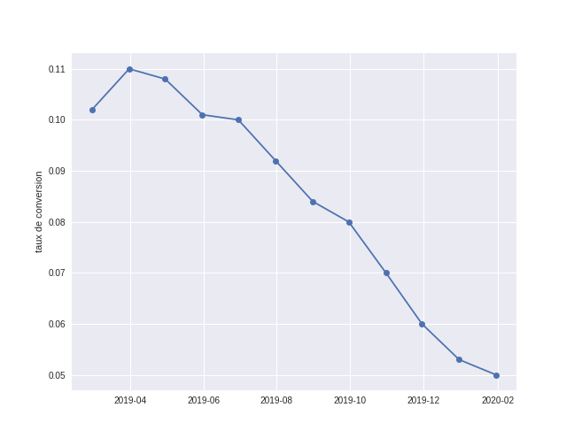
Évolution du taux de conversion au cours des 12 derniers mois
Taux de conversion qui est divisé par deux entre juillet et février (0,10 à 0,05).
Notes:
Cela a eu un impact fort sur le taux de conversion qui est divisé par deux entre juillet et février (0,10 à 0,05). Néanmoins, il y a une tendance de stabilisation sur les deux derniers mois et décroit moins rapidement que le taux de conversion augmente, c’est bon signe.

Slide 5
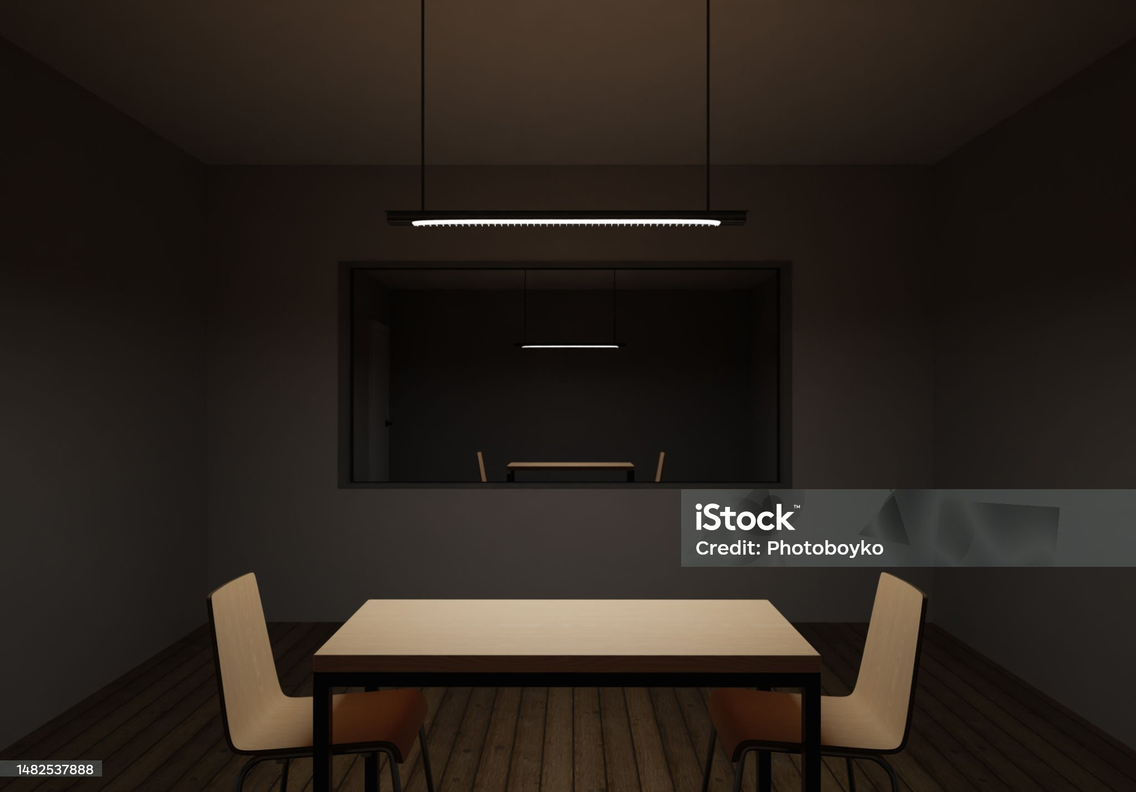
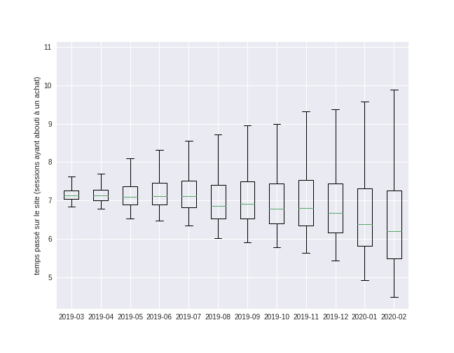
Le temps passé sur le site pour un achat a un comportement étrange depuis un moment, C’est louche !
Variance augmente et les clients sont beaucoup plus nombreux à passer moins de 6 minutes pour faire leurs achats.
5
Notes:
Le temps passé sur le site a un comportement étrange : Expliquer les boîtes à moustache et expliquer que l’affluence a probablement une relation avec la variabilité du temps passé.

Slide 6
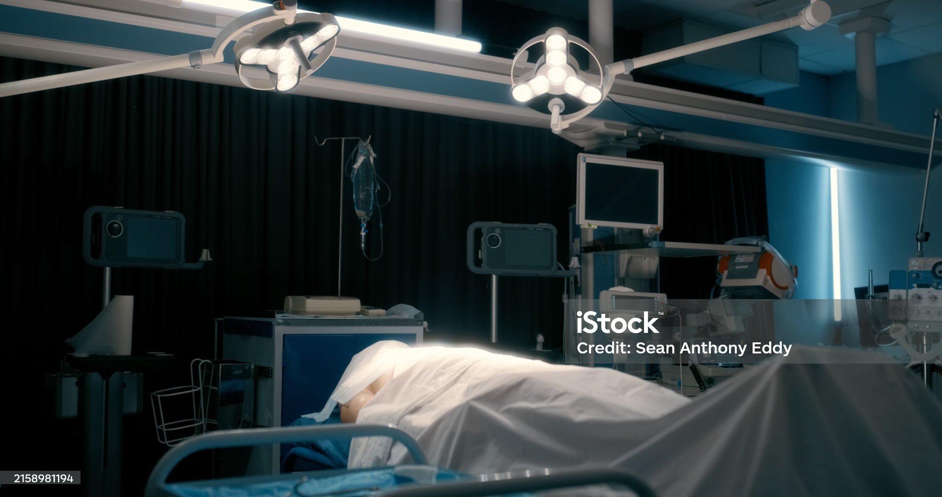
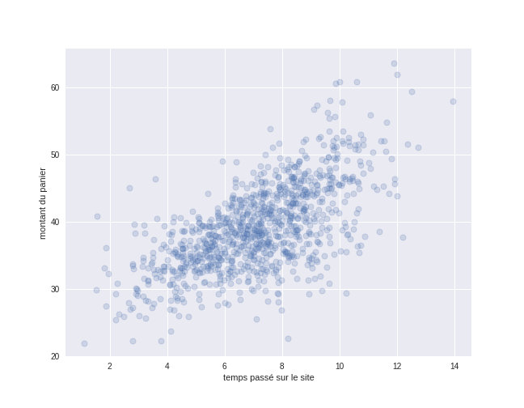
Autopsie du panier moyen : quels étaient ses liens avec le temps passé sur le site ?
Forte concentration de paniers autour de 40€.
Plus ils passent de temps sur notre site, plus ils vont avoir un panier élevé.
Revoir la segmentation de notre base client est une priorité.
6
Notes:
On peut voir ici que plus ils passent de temps sur notre site, plus ils vont avoir un panier élevé.

Slide 7

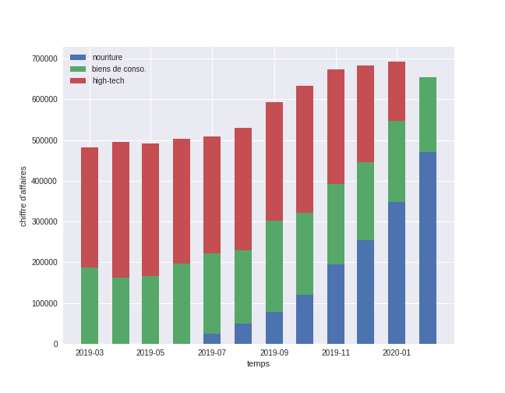
Le véritable coupable enfin démasqué !
Arrêt du high tech a mécaniquement fait baisser notre chiffre total.
Biens de conso. Reste stable ~200k€/mois
Très forte évolution de la partie nourriture (~+100k entre janvier et février ~+25%)
Axe stratégiques : Se concentrer sur le développement de la partie nourriture et revoir la segmentation de notre clientèle.
7
Notes:
L’année dernière, nous avons tourné la page du High Tech pour concentrer nos efforts sur la nourriture et les biens de consommation (juillet 2019). Cet arrêt du high tech a mécaniquement fait baisser notre chiffre total. Cependant l’évolution de la partie nourriture est très encourageante.

Slide 8

MERCI et bravo !
Zied Belhocine
+33 6 12 34 56 78
ziedb@legrandmarche.com
www.legrandmarche.com

